Slide 1
Эволюция телефона
История изобретения: от аппарата Белла до смартфона
Максимов Илья, 4 «Г» класс

Slide 2
Как общались до телефона
Гонцы и голуби
Почта
Телеграф
Сообщение несли люди или птицы. Это было долго.
Письмо в другой город шло дни и недели.
1830–1840-е годы. Сэмюэл Морзе: точки и тире по проводам. Но голос передать было нельзя.
2

Slide 3
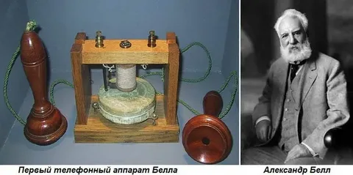
Первый телефон
1876
• Изобрёл Александр Грэхем Белл
• Первая фраза: «Мистер Ватсон, идите сюда, вы мне нужны!»
• Одна трубка: в неё и говорили, и слушали
• Голос был тихим, связь — на небольшом расстоянии
3

Slide 4
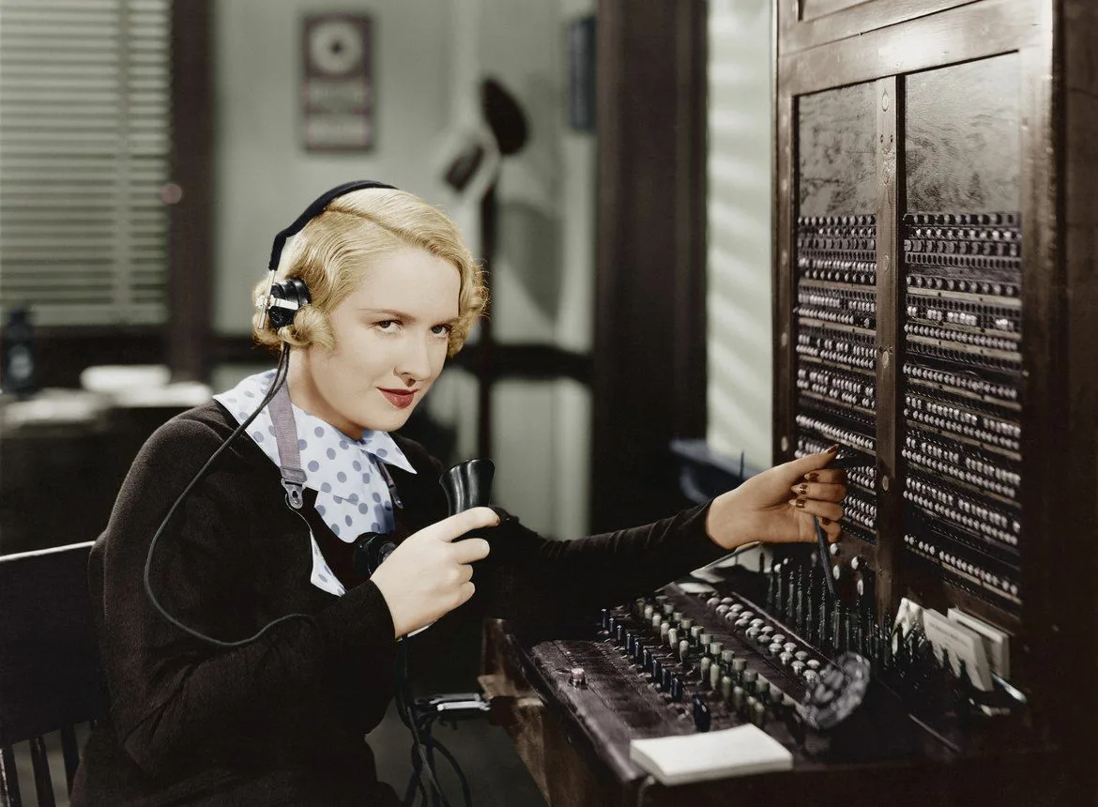
Телефонистки
1878
• Появилась первая телефонная станция
• Телефонистка вручную соединяла людей на коммутаторе
• В России первые станции открылись в 1882 году
4

Slide 5
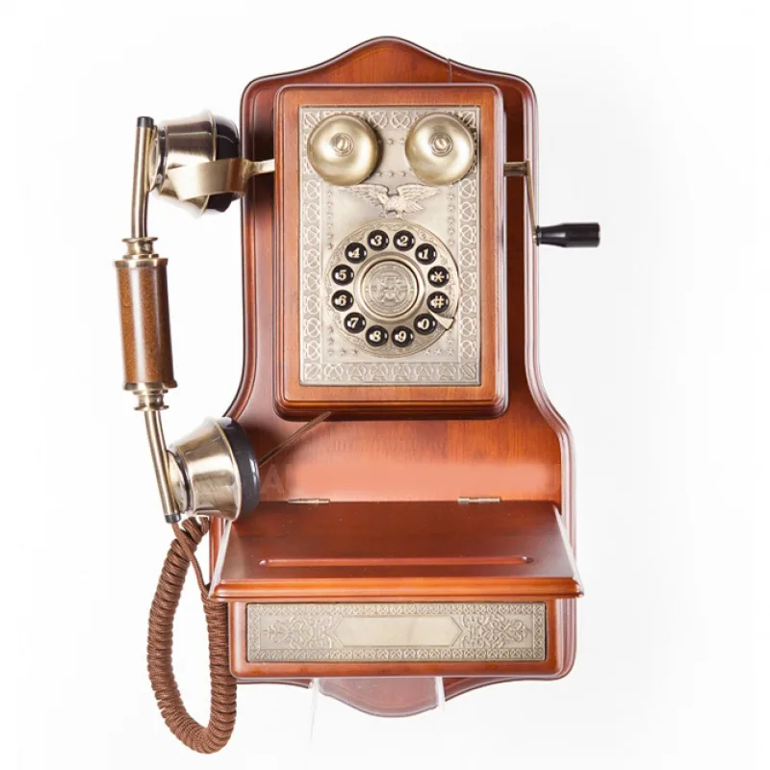
Телефон с ручкой
1900
• Чтобы позвонить, крутили ручку
• На станции звенел звонок, и отвечала телефонистка
• Эдисон улучшил микрофон — голос стал громче
Телефон в старинном стиле
5

Slide 6
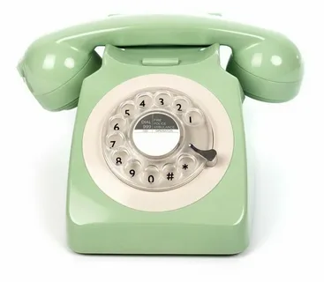
Телефон с диском
1930-е
• Строуджер изобрёл автоматическую станцию (АТС)
• Номер набирали сами, крутя диск
• Телефонистки стали не нужны
• Такие телефоны были у наших бабушек и дедушек
6

Slide 7
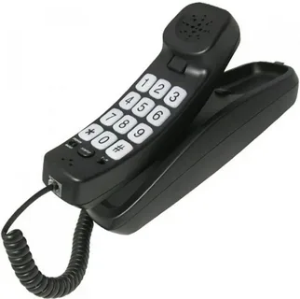
Кнопочный телефон
1963
• Вместо диска появились кнопки
• Номер набирается гораздо быстрее
• Потом появились трубки без провода — радиотелефоны
7

Slide 8
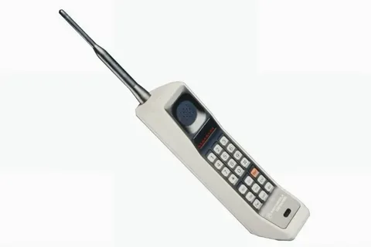
Первый мобильный
1983
• 1973: Мартин Купер первым позвонил по мобильному на улице
• 1983: Motorola DynaTAC 8000X в продаже
• Весил около 800 г — прозвали «кирпичом»
• Говорить можно было 30 минут, заряжался 10 часов
8

Slide 9
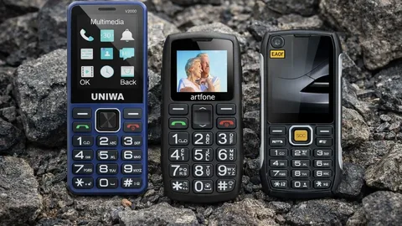
Мобильные с кнопками
1990-е
• Телефоны стали маленькими и дешёвыми
• 1992: первое СМС — «С Рождеством!»
• Появились цветные экраны, игры и камеры
9

Slide 10
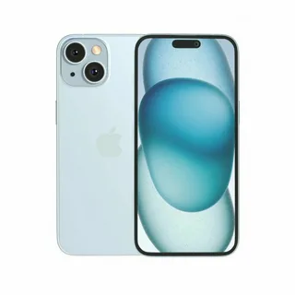
Смартфон
2007
• Большой сенсорный экран вместо кнопок
• Телефон, фотоаппарат, карта, плеер и интернет
• Видеосвязь с любой точкой Земли
10

Slide 11
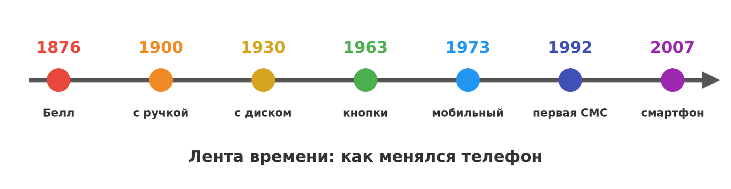
Лента времени
11

Slide 12
Вывод
• За 150 лет телефон прошёл путь от деревянного ящика до смартфона
• Его улучшали многие изобретатели: Белл, Эдисон, Строуджер, Купер
• Каждый новый телефон был удобнее старого: звук лучше, связь быстрее, проводов меньше
• Это и есть эволюция изобретения — развитие от простого к сложному
12

Slide 13
Спасибо за внимание!
Максимов Илья, 4 «Г» класс

